Slide 1
Тема урока: «Развёртка. Изготовление куба по чертежу развертки».

Slide 2
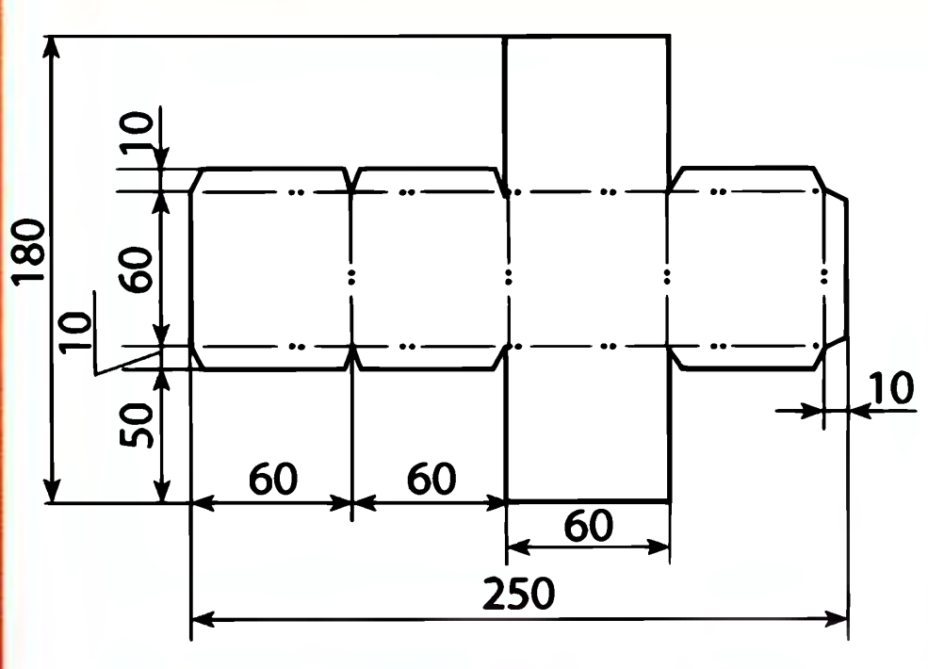
Знакомство с чертежом развёртки куба
Перед вами чертеж развертки.
Все размеры на чертеже даны в мм
Вычислите недостающие размеры.
Прочтите чертёж, ответив для этого
на следующие вопросы:
Какова общая длина развёртки ? (250 мм)
Какова общая ширина развёртки ? (180 мм)
Каковы размеры каждой грани куба по длине развёртки ? (60мм)
Каковы размеры каждой грани куба по ширине развёртки ? (60 мм)
Каковы размеры соединительных клапанов по ширине развёртки ? (10 мм)
Каковы размеры соединительных клапанов по длине развертки ? (10 мм)

Slide 3
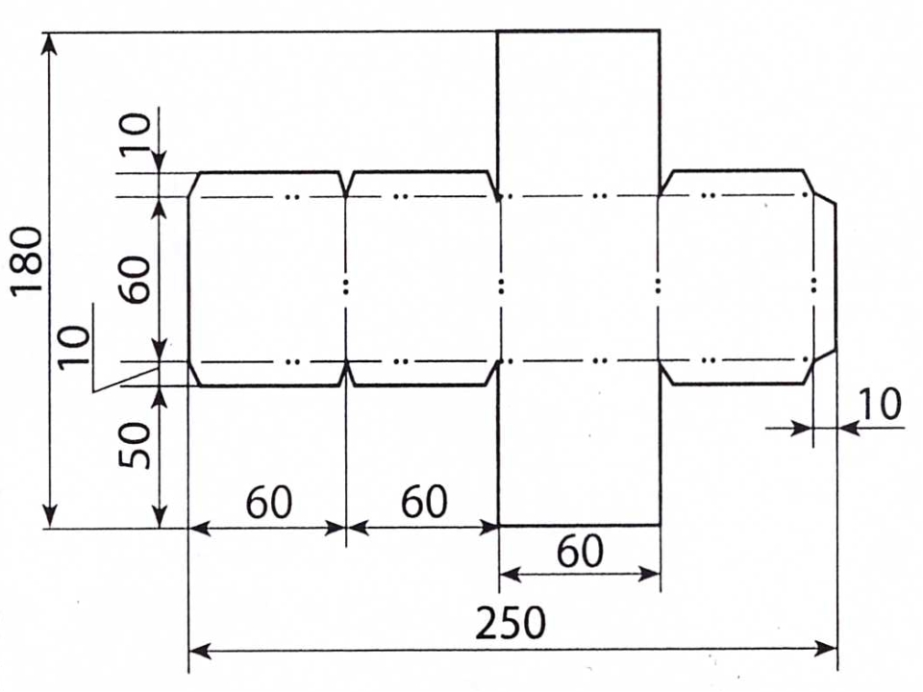

Slide 4
Алгоритм построения чертежа
Расположите лист чертежной бумаги горизонтально (короткие стороны справа и слева)
Строим прямоугольник со сторонами 250 мм по горизонтали и 180 мм по вертикали (откладываем эти размеры от левого верхнего угла листа
250 мм
180 мм

Slide 5
Алгоритм построения чертежа
Отложить размеры сторон квадратов.
Построить сетку
60 мм
60 мм
60 мм
70 мм
60 мм
60 мм
60 мм

Slide 6
Алгоритм построения чертежа
Разметить клапаны
10 мм
10 мм
10 мм

Slide 7
Алгоритм построения чертежа
Обвести контуры развертки
Отправить чертеж мне на адрес электронной почты:
mar.eryshova2011@yandex.ru

Slide 8
Алгоритм построения чертежа
Вырезать развертку.
Свернуть по линиям сгиба.
Склеить фигуру так, чтобы все клапаны
для склеивания были внутри фигуры.

Slide 9
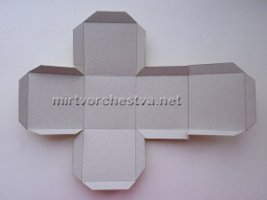

Slide 10
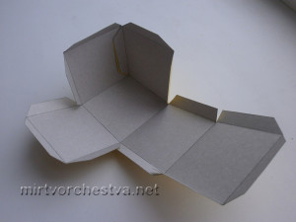
Теперь собираем кубик, по очереди смазывая клеем клапаны и попарно склеивая стороны между собой. Проследите за тем, чтобы косые срезы смежных клапанов не накладывались друг на друга при складывании кубика, иначе это сильно затруднит процесс склеивания, и грани не будут плотно прилегать.

Slide 11
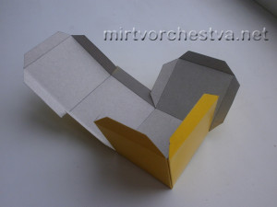
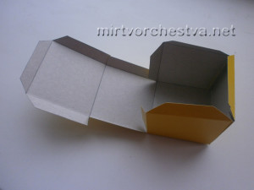
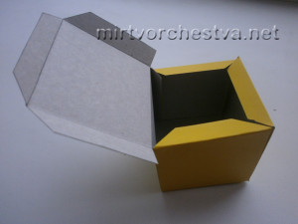

Slide 12
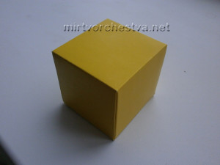
Смажьте клеем три оставшихся клапана и аккуратно приклейте верхнюю крышку куба. Этот этап — самый ответственный; при некоторой сноровке можно наловчиться клеить таким образом, что отличить верхнюю, «проблемную» сторону кубика от боковых будет невозможно.
Итак, у вас получился красивый, ровненький (будем надеяться) куб.

Slide 13
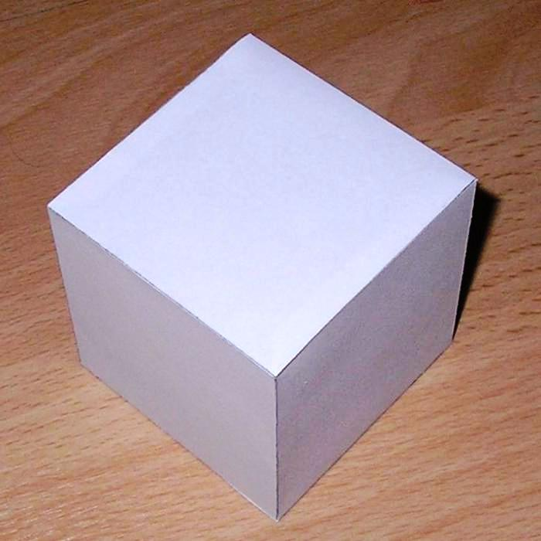
Алгоритм построения чертежа
Выслать фото куба мне на адрес
электронной почты: mar.eryshova2011@yandex.ru

